Slide 1
Лекция 4. Процессы и их состояния

Slide 2
Процесс
• выполняемая программа;
• экземпляр программы, выполняющейся на компьютере;
• сущность, которая может быть назначена процессору и выполнена на нем;
• единица активности, характеризуемая выполнением последовательности команд, текущим состоянием и связанным с ней множеством системных ресурсов.
Мы также можем рассматривать процесс как сущность, которая состоит из нескольких элементов. Двумя основными элементами процесса являются программный код (который может совместно использоваться другими процессами, которые выполняют ту же самую программу) и набор данных, связанный с этим кодом. Предположим, что процессор начинает выполнять этот программный код, и мы говорим об этой выполняемой сущности как о процессе. В любой конкретный момент времени выполнения программы этот процесс может быть уникально охарактеризован рядом элементов.

Slide 3
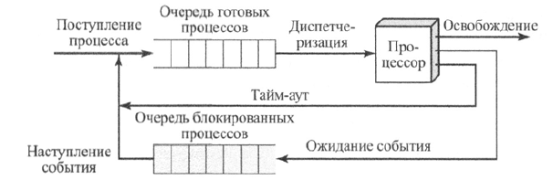
На рисунке предложен один из способов реализации порядка очередности. Имеется две очереди: очередь готовых к выполнению процессов и очередь заблокированных процессов. Каждый процесс, поступающий в систему для обработки, помещается в очередь готовых к выполнению процессов. Когда операционной системе приходит время выбрать для выполнения другой процесс, она выбирает его из этой очереди.
Такая организация приводит к тому, что после любого события операционная система должна сканировать всю очередь блокированных процессов, отыскивая среди них те, которые ожидают именно этого события. В большой операционной системе в подобной очереди может пребывать несколько сотен или даже тысяч процессов.
Notes:
Если схема приоритетов отсутствует, эта очередь может работать по принципу "первым вошел - первым вышел". Когда выполнение процесса прерывается, он, в зависимости от обстоятельств, может либо завершиться, либо попасть в одну из двух очередей (готовых к выполнению или блокированных процессов). И наконец, после того как произойдет событие, все ожидающие его процессы из очереди заблокированных перемещаются в очередь готовых к выполнению процессов.

Slide 4
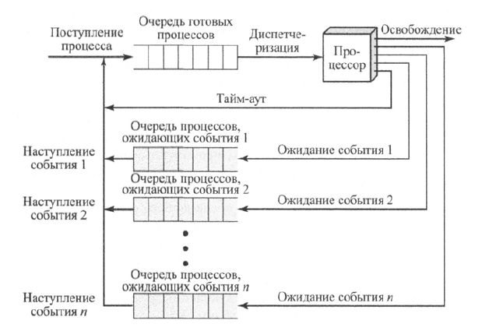
Поэтому эффективнее организовать несколько очередей, для каждого события – свою. Тогда при каком-то событии все процессы из соответствующей очереди можно будет перевести в очередь готовых к выполнению процессов.
Notes:
И последнее усовершенствование: если диспетчеризация осуществляется с использованием приоритетов, то было бы удобно организовать несколько очередей готовых к выполнению процессов . В такой схеме каждая очередь соответствовала бы своему уровню приоритета. Тогда операционной системе легко было бы определять готовый для
выполнения процесс с наивысшим приоритетом, который ждет своей очереди дольше всех остальных.

Slide 5
Приостановленные процессы. Необходимость свопинга
Три основных состояния процессов, описанные в предыдущем разделе (готовый, выполняющийся и блокированный), позволяют смоделировать поведение процессов и получить представление о реализации операционной системы . Многие операционные системы разработаны на основе только этих трех состояний.
Что же делать? Можно увеличить емкость основной памяти, чтобы в ней помещалось больше процессов. Но в таком подходе есть два недостатка:
резкому повышению стоимости памяти системы.
2) аппетит программиста в использовании памяти для своих программ возрастает пропорционально падению ее стоимости, так что увеличение объема памяти приводит к увеличению размера процессов, а не к росту их числа.
Notes:
Однако можно привести убедительные аргументы в пользу добавления в модель и других состояний. Чтобы понять, какие выгоды могут дать эти новые состояния, рассмотрим систему, не использующую виртуальную память, в которой каждый процесс перед выполнением нужно загрузить в основную память. Таким образом, все процессы, представленные на рис. 3.8, б, должны находиться в основной памяти.
Теперь вспомним, что причиной разработки всех этих схем послужило более медленное, по сравнению с вычислениями, выполнение операций ввода-вывода, приводящее к простоям процессора в однозадачной системе. Однако организация работы в соответствии со схемой, помещенной на рис. 3.8,б, полностью эту проблему не решает. Конечно, при работе в соответствии с такой моделью в памяти находится несколько процессов, и пока одни процессы ожидают окончания операций ввода-вывода, процессор может перейти к выполнению других процессов. Но процессор работает настолько быстрее выполнения операций ввода-вывода, что вскоре все находящиеся в памяти процессы оказываются в состоянии ожидания. Таким образом, процессор может в основном простаивать даже в многозадачной системе.

Slide 6
Приостановленные процессы. Необходимость свопинга
Другим решением проблемы является свопинг, который включает в себя перенос части (или всего) процесса из основной памяти на диск. Если в основной памяти нет ни одного готового к выполнению процесса, операционная система переносит один из блокированных процессов на диск (осуществляет его свопинг), помещая его в очередь приостановленных процессов, которые временно извлечены из основной памяти. Затем операционная система загружает другой процесс из очереди приостановленных, после чего продолжает его выполнение.
Однако свопинг сам по себе является операцией ввода-вывода, поэтому есть риск ухудшить ситуацию, вместо того чтобы улучшить ее. Однако благодаря тому что обмен информацией с диском обычно происходит быстрее прочих операций ввода-вывода (например, запись-считывание с ленты или вывод на принтер), свопинг чаще всего повышает производительность работы системы в целом.

Slide 7
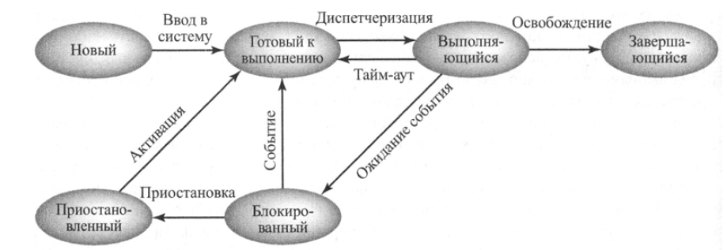
После того как операционная система выгрузила один из процессов на диск, у нее есть две возможности выбора процесса для загрузки в основную память: либо создать новый процесс, либо загрузить процесс, который был приостановлен. Может показаться, что лучше было бы загрузить для обработки ранее приостановленный процесс, что не приведет к увеличению нагрузки на систему.
Однако это не совсем так. Все процессы, перед тем как они были приостановлены, находились в блокированном состоянии.
Notes:
Если в модель поведения процессов ввести только что описанный свопинг, то нам придется ввести и новое состояние - состояние приостановленного (suspended) процесса. Когда все процессы в основной памяти находятся в блокированном состоянии, операционная система может приостановить один из процессов, переведя его в приостановленное состояние и сбросив на диск. Освободившееся в основной памяти пространство можно будет использовать для загрузки другого процесса.

Slide 8
1. Готовый. Процесс, который находится в основной памяти и готов к выполнению.
2. Блокированный. Процесс, находящийся в основной памяти и ожидающий какого-то события.
3. Блокированный/Приостановленный. Процесс, находящийся во вторичной памяти и ожидающий какого-то события.
4. Готовый/Приостановленный. Процесс, находящийся во вторичной памяти, но уже готовый к выполнению; для этого его нужно только загрузить в основную память.
Notes:
1) Ясно , что возвращение в память блокированного процесса не даст никаких результатов, потому что он по-прежнему не готов к выполнению . Вспомним также, что каждый процесс в приостановленном состоянии блокирован в ожидании какого-то определенного события, и если это событие происходит, процесс перестает быть блокированным и потенциально готов к выполнению.
Следовательно, этот аспект следует учесть при разработке операционной системы. Мы имеем дело с двумя независимыми ситуациями: ожидает ли процесс какого-либо события (т.е . блокирован он или нет) и выгружен ли процесс из основной памяти (т.е .приостановлен он или нет) . Чтобы учесть 2х2 возможные комбинации, нужны четыре перечисленных ниже состояния.
2)Однако, как мы увидим в главе 8, "Виртуальная память'', при наличии достаточно большого количества активных процессов, которые все частично находятся в основной памяти, производительность виртуальной памяти может оказаться недостаточной. Поэтому даже при наличии виртуальной памяти операционной системе время от времени требуется явно и полностью выгружать процессы из основной памяти ради повышения общей производительности.

Slide 9
До сих пор мы не учитывали существование виртуальной памяти; считалось, что процесс находится либо полностью в основной памяти, либо полностью вне ее. При наличии виртуальной памяти появляется возможность выполнять процесс, который загружен в основную память лишь частично. Если происходит обращение к отсутствующему в основной памяти адресу процесса, эта часть процесса может быть загружена. Казалось бы, использование виртуальной памяти избавляет от необходимости явного свопинга, потому что любой нужный адрес любого процесса можно перенести в основную память или из нее с помощью аппаратного обеспечения процессора, управляющего памятью.
А теперь рассмотрим модель переходов состояний

Slide 10
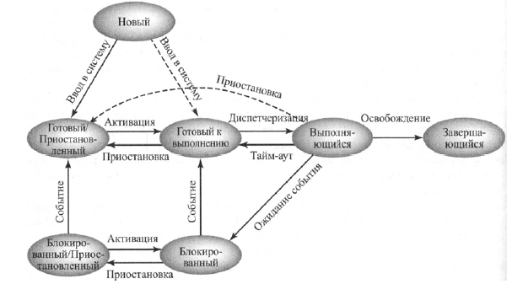
Блокированный → Блокированный/Приостановленный.
Блокированный/Приостановленный → Готовый/Приостановленный.
Готовый/Приостановленный → Готовый.
Готовый → Готовый/Приостановленный.
Notes:
Блокированный → Блокированный/Приостановленный. Если к выполнению не готов ни один процесс, то по крайней мере один блокированный процесс выгружается из памяти, чтобы освободить место для другого процесса, который не является блокированным. Этот переход можно выполнять и при наличии готовых к выполнению процессов - в частности, если операционная система определит, что для выполняющегося в настоящее время процесса или процесса, управление к которому перейдет в ближайшее время, нужно увеличить объем основной памяти для обеспечения адекватной производительности.
Блокированный/Приостановленный → Готовый/Приостановленный. Процесс в состоянии блокированного/приостановленного переходит в состояние готового к выполнению/приостановленного, если происходит событие, которого ожидал этот процесс. Заметим, что для такого перехода операционная система должна иметь доступ к информации о состоянии приостановленных процессов.
Готовый/Приостановленный → Готовый. Когда в основной памяти нет готовых к выполнению процессов, операционной системе для продолжения вычислений требуется загрузить процесс в память. Может случиться и так, что у готового к выполнению/приостановленного процесса окажется более высокий приоритет, чем у любого другого из готовых к выполнению процессов. В такой ситуации разработчик операционной системы может решить, что важнее обеспечить приоритет процесса, чем минимизировать свопинг.
Готовый → Готовый/Приостановленный. Обычно операционная система предпочитает приостанавливать не готовый, а заблокированный процесс, поскольку к выполнению готового процесса можно приступить немедленно, а блокированный процесс только зря занимает основную память, поскольку не может быть выполнен. Однако иногда оказывается, что единственный способ освободить достаточно большой блок основной памяти - это приостановить готовый к выполнению процесс. Операционная система может также вместо блокированного процесса с более высоким приоритетом приостановить готовый к выполнению процесс с более низким приоритетом, если блокированный процесс достаточно скоро будет готов к выполнению.

Slide 11
Кроме того, заслуживают рассмотрения и другие переходы.
Новый → Готовый/Приостановленный и Новый → Готовый.
Блокированный/Приостановленный → Блокированный.
Выполняющийся → Готовый/Приостановленный.
Произвольное состояние → Завершение.
Notes:
Кроме того, заслуживают рассмотрения и другие переходы.
Новый → Готовый/Приостановленный и Новый → Готовый. После создания нового процесса этот процесс может быть добавлен либо в очередь готовых к выполнению, либо в очередь готовых к выполнению/приостановленных процессов. В любом из этих случаев операционная система должна создать управляющий блок процесса и выделить ему адресное пространство. Может оказаться лучше выполнять эти действия на ранних этапах, чтобы иметь большой пул неблокированных процессов. Однако если придерживаться этой стратегии, то в основной памяти может не хватить места для нового процесса. По этой причине предусмотрен переход нового процесса в состояние готового к выполнению/приостановленного. С другой стороны, создание процесса в "по требованию" приводит к уменьшению непроизводительных затрат и позволяет операционной системе выполнять свои обязанности по созданию процессов даже тогда, когда она переполнена блокированными процессами.
Блокированный/Приостановленный → Блокированный. На первый взгляд может показаться, что учитывать такой переход бессмысленно. Зачем, в конце концов, загружать в память процесс, который не готов к выполнению? Однако рассмотрим такой сценарий: завершился некоторый процесс, освободив при этом определенную часть основной памяти. В очереди заблокированных/приостановленных процессов находится процесс, приоритет которого выше, чем приоритет любого процесса из очереди готовых к выполнению/приостановленных процессов. Кроме того, операционная система располагает аргументами в пользу того, что довольно скоро произойдет событие, которое снимет блокировку с этого высокоприоритетного процесса. При таких обстоятельствах резонно отдать предпочтение блокированному процессу перед готовыми к выполнению, загрузив в основную память именно его.
Выполняющийся → Готовый/Приостановленный. Обычно выполняющийся процесс, у которого вышло отведенное ему время, переходит в состояние готового к выполнению. Однако при наличии процесса с более высоким приоритетом, который находился в очереди блокированных/приостановленных процессов и только что был разблокирован, операционная система может отдать предпочтение именно ему. Чтобы освободить часть основной памяти, она может перевести выполняющийся процесс непосредственно в состояние готового к выполнению/приостановленного процесса.
Произвольное состояние → Завершение. Обычно завершается выполняющийся в настоящий момент процесс - это происходит либо из-за того, что он выполнен до конца, либо из-за ошибок при его работе. Однако в некоторых операционных системах процесс может завершаться создавшим его процессом или вместе с завершением родительского процесса. Такое завершение возможно при условии, что процессы из любого состояния могут переходить в состояние завершения.

Slide 12
Другие использования приостановки
До сих пор концепция временной остановки процесса ассоциировалась у нас с его отсутствием в основной памяти. Процесс, который отсутствует в основной памяти, не может быть запущен немедленно, независимо от того, ожидает ли он какого-то события.
Однако концепцию приостановленного процесса можно обобщить. Определим приостановленный процесс как такой, который удовлетворяет следующим критериям.
1. Процесс не может быть запущен в данный момент.
2. Процесс может как ожидать какого-то события, так и не находиться в состоянии ожидания. Если он находится в состоянии ожидания, то блокирующее событие не связано с условием приостановки, а наступление события не означает, что процесс может быть выполнен.
3. Процесс приостанавливается самостоятельно, операционной системой или родительским процессом.
4. Процесс не может выйти из состояния приостановленного до тех пор, пока не будет явно выведен из этого состояния приостановившим его агентом.

Slide 13
Причины, по которым процессы переходят в состояние приостановленных
Причина | Описание
Свопинг | Операционной системе нужно освободить пространство в основной памяти, чтобы загрузить готовый к выполнению процесс
Другие причины, появляющиеся у операционной системы | Операционная система может приостановить фоновый или служебный процесс, а также подозрительный процесс, послуживший вероятной причиной возникновения ошибок
Запрос интерактивного пользователя | Пользователь может захотеть приостановить процесс, чтобы приступить к отладке программы или в связи с использованием некоторого ресурса
Notes:
Одной из ранее обсуждавшихся причин является необходимость выгрузить процесс на диск, чтобы вместо него можно было загрузить готовый к выполнению процесс или просто ослабить нагрузку на виртуальную память, предоставив каждому из оставшихся процессов дополнительную порцию основной памяти. Могут быть и другие причины для того, чтобы приостановить процесс. Рассмотрим, например, процесс, который используется для наблюдения за работой системы. Этот процесс может использоваться для фиксирования интенсивности использования различных ресурсов (процессора, памяти, каналов) и скорости выполнения в системе пользовательских процессов. Операционная система может время от времени включать и отключать такой процесс. Если операционная система выявит проблему (например, состояние взаимоблокировки, о котором рассказывается в главе 6, "Параллельные вычисления: взаимоблокировка и голодание"), она может приостановить процесс. Другим примером служат неполадки в линии связи. В данной ситуации оператор может отдать операционной системе команду приостановить процесс, использующий эту линию, чтобы выполнить необходимые тесты и исправить ситуацию.
Другие причины временной остановки процессов связаны с действиями интерактивного пользователя. Например, если пользователь заподозрил, что в программе есть дефект, он может приступить к отладке программы, приостановив ее выполнение. При этом пользователь может тестировать и модифицировать программу или данные, а затем возобновить ее выполнение. Другим примером является фоновый процесс, собирающий информацию о системе. Не исключено, что пользователь захочет иметь возможность включать и выключать этот процесс.
Рассмотрение временного графика работы также может привести к решению о целесообразности свопинга. Например, процесс, который должен периодически активизироваться с большим интервалом времени между активизациями и долго простаивает, имеет смысл выгружать из основной памяти на то время, в течение которого он не используется. Примером такого процесса может быть программа, ведущая учет использования ресурсов или активности пользователей.
Наконец, родительский процесс может захотеть приостановить процесс, который он породил. Например, пусть процесс А породил процесс В, чтобы прочитать файл. Впоследствии при выполнении процесса В возникла ошибка чтения, и он сообщил об этом процессу А. Процесс А приостанавливает процесс В и пытается выяснить и устранить причину ошибки.
Во всех описанных выше случаях активизация приостановленного процесса происходит по запросу того агента, который перед этим вызвал временную остановку.

Slide 14
Причина | Описание
Запрос родительского процесса | Родительскому процессу может понадобиться возможность приостанавливать выполнение дочерних процессов для их проверки или модификации, а также для координации работы нескольких дочерних процессов
Временной режим выполнения | Процесс может выполняться периодически (например, программа для учета использования ресурсов или работы системы); в промежутках между выполнением такой процесс может приостанавливаться

Slide 15
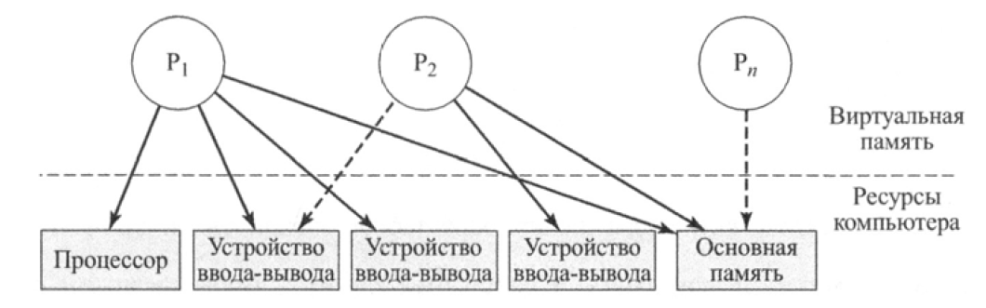
Описание процессов
Пусть в многозадачной среде имеется несколько процессов (Р₁ , ... , Р_{n}), которые уже созданы и загружены в виртуальную память. Каждому процессу для его функционирования нужен доступ к определенным системным ресурсам, в число которых входят процессор, устройства ввода-вывода и основная память. В ситуации, изображенной на рисунке, процесс Р₁ находится в состоянии выполнения, т.е. в основной памяти находится по крайней мере часть этого процесса. Кроме того, он осуществляет управление двумя устройствами ввода-вывода. Процесс Р₂ тоже находится в основной памяти, но он блокирован, ожидая, пока освободится устройство ввода-вывода, находящееся в распоряжении процесса Р₁.Процесс Р_{n} выгружен из основной памяти и, соответственно, приостановлен.

Slide 16
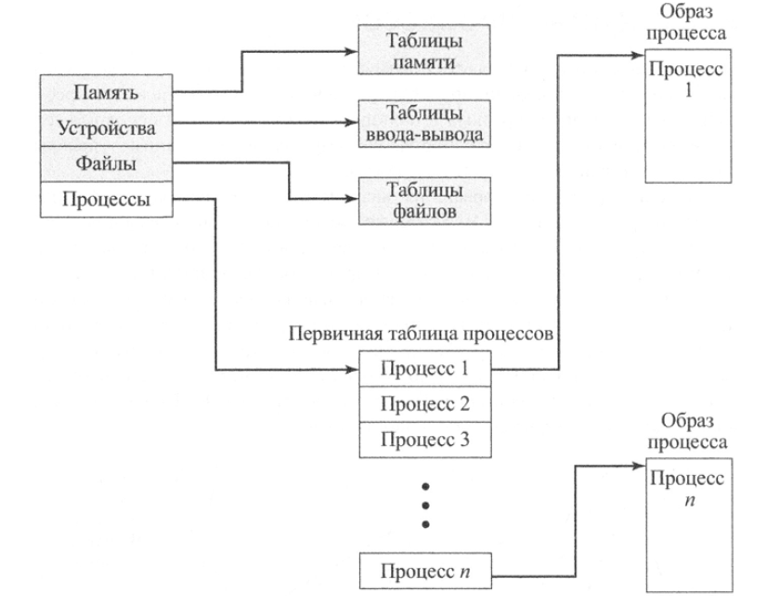
Общая структура управляющих таблиц ОС

Slide 17
Таблицы памяти (memory tables) используются для того, чтобы следить за основной (реальной) и вторичной (виртуальной) памятью. Некоторая часть основной памяти резервируется для операционной системы, оставшаяся же доступна для использования процессами. Процессы, которые находятся во вторичной памяти, используют некоторую разновидность виртуальной памяти либо простой механизм свопинга. Таблицы памяти должны включать такую информацию:
объем основной памяти, отведенной процессу;
объем вторичной памяти, отведенной процессу;
все атрибуты защиты блоков основной или виртуальной памяти , как , например, указание, какой из процессов имеет доступ к той или иной совместно используемой области памяти;
вся информация, необходимая для управления виртуальной памятью.

Slide 18
Таблицы ввода-вывода (I/O tables) используются операционной системой для управления устройствами ввода-вывода и каналами компьютерной системы. В каждый момент времени устройство ввода-вывода может быть либо свободно, либо отдано в распоряжение какому-то определенному процессу. Если выполняется операция ввода-вывода, операционная система должна иметь информацию о ее состоянии и о том, какие адреса основной памяти задействованы в этой операции в качестве источника вывода или места, куда передаются данные при вводе.

Slide 19
Операционная система может также поддерживать таблицы файлов (file tables). В этих таблицах находится информация о существующих файлах, их расположении во вторичной памяти, текущем состоянии и других атрибутах. Большая часть этой информации, если не вся, может поддерживаться системой управления файлами. В этом случае операционная система мало знает (или совсем ничего не знает) о файлах. В операционных системах другого типа основная часть работы, связанной с управлением файлами, выполняется самой операционной системой.

Slide 20
Наконец, операционная система должна поддерживать таблицы процессов, чтобы иметь возможность управлять ими. Перед тем как продолжить рассмотрение, сделаем два замечания.
Во-первых, хотя на рисунке и показаны четыре разных вида таблиц, ясно, что все они должны быть связаны между собой или иметь перекрестные ссылки. В конце концов, управление памятью, устройствами ввода-вывода и файлами осуществляется для того, чтобы могли выполняться процессы, поэтому в таблицах процессов должны быть явные или неявные ссылки на эти ресурсы.
Во-вторых, какие сведения необходимы операционной системе для создания этих таблиц? Конечно же, у нее должна быть информация по основной конфигурации системы, в которую входят сведения об объеме основной памяти, количестве и виде устройств ввода-вывода, а также их идентификаторах и т.п. Таким образом, во время инициализации операционная система должна иметь доступ к определенным данным конфигурации, которые определяют основные параметры вычислительной среды. Эти данные могут создаваться как вне операционной системы с участием оператора, так и с помощью каких-то программ, определяющих конфигурацию вычислительной системы.

Slide 21
Прежде чем перейти к рассмотрению вопроса о размещении процесса или о его атрибутах, зададим себе еще более фундаментальный вопрос: в чем заключаются физические проявления процесса? Как минимум в процесс входит программа или набор программ, которые нужно выполнить. С этими программами связан набор ячеек памяти, в которых хранятся локальные и глобальные переменные и константы. Таким образом, процессу должен быть выделен такой объем памяти, в котором поместились бы программа и данные, принадлежащие процессу. Кроме того, при работе программы обычно используется стек, с помощью которого реализуются вызовы процедур и передача параметров. Наконец, с каждым процессом связано несколько атрибутов, которые используются операционной системой для управления этим процессом. Обычно такой набор атрибутов называется управляющим блоком процесса. Коллекция, в которую входят программа, данные, стек и атрибуты, называется образом процесса.

Slide 22
Типичные элементы образа процесса
Название | Описание
Данные пользователя | Допускающая изменения часть пользовательского адресного пространства. Сюда могут входить данные программы, пользовательский стек и модифицируемый код
Пользовательская программа | Программа, которую нужно выполнить
Системный стек | С каждым процессом связан один или несколько системных стеков. Стек используется для хранения параметров, адресов вызова процедур и системных служб
Управляющий блок процесса | Данные, необходимые операционной системе для управления процессом

Slide 23
Идентификация процессов
Числовые идентификаторы, которые могут храниться в управляющем блоке процесса.
Идентификатор данного процесса
Идентификатор родительского процесса
Идентификатор пользователя

Slide 24
Информация о состоянии процессора
Регистры, доступные пользователю
Доступный пользователю регистр - это регистр, к которому можно обратиться с помощью машинных команд, выполняющихся процессором. Обычно имеется от 8 до 32 таких регистров, хотя в некоторых реализациях RISC (процессоров с ограниченным набором команд) встречается свыше 100 регистров.
Управляющие регистры и регистры состояния
В процессоре имеется несколько разновидностей регистров, которые используются для управления работой процессора. К ним относятся следующие.
Счетчик команд. В этом регистре хранится адрес очередной извлекаемой команды.
Коды условия. Отражают результат выполнения последней арифметической или логической операции (например, знак, равенство нулю, наличие переноса, равенство, переполнение).
Информация о состоянии. Сюда входят флаги разрешения прерываний и информация о режиме выполнения.
Указатели стеков
С каждым процессом связан один или несколько системных стеков. В стеке хранятся параметры и адреса вызовов процедур и системных служб. Указатель стека указывает на его вершину.

Slide 25
Управляющая информация процесса
Информация по планированию и состоянию
Эта информация нужна операционной системе для выполнения планирования и обычно включает следующее.
Состояние процесса. Определяет готовность планируемого процесса к выполнению (т.е. выполняющийся, готовый к выполнению, ожидающий какого-то события или приостановленный).
Приоритет. Одно или несколько полей могут использоваться для описания приоритета процесса. В некоторых системах могут требоваться несколько значений (таких, как приоритет по умолчанию, текущий приоритет, максимально возможный приоритет).
Информация, связанная с планированием. Эта информация зависит от используемого алгоритма планирования. В качестве примера можно привести такие показатели, как время ожидания или время, в течение которого процесс выполнялся при последнем запуске.
Информация о событиях. Идентификация события, наступление которого позволит продолжить выполнение процесса, находящегося в состоянии ожидания.

Slide 26
Управляющая информация процесса
Структурирование данных
Процесс может быть связан с другими процессами посредством очереди, кольца или какой-либо другой структуры. Например, все процессы в состоянии ожидания, имеющие один и тот же приоритет, могут находиться в одной очереди. Процессы могут иметь родственные отношения (быть родительскими или дочерними по отношению друг к другу). Для поддержания этих структур управляющий блок процесса может содержать указатели на другие процессы.
Обмен информацией между процессами
Различные флаги, сигналы и сообщения могут иметь отношение к обмену информацией между двумя независимыми процессами. Некоторая часть этой информации, или вся она, может храниться в управляющем блоке процесса.
Привилегии процессов
Процессы имеют привилегии, которые могут выражаться в предоставлении права доступа к определенной области памяти или возможности выполнять определенные виды команд. Кроме того, привилегии могут определять возможность использования различных системных утилит и служб.

Slide 27
Управляющая информация процесса
Управление памятью
Этот раздел может содержать указатели на таблицы сегментов и/или страниц, в которых описывается распределение процесса в виртуальной памяти.
Владение ресурсами и их использование
Здесь могут быть указаны ресурсы, которыми управляет процесс (например, перечень открытых файлов). Кроме того, в данный раздел могут быть включены сведения по истории использования процессора и других ресурсов; эта информация может потребоваться при планировании.

Slide 28
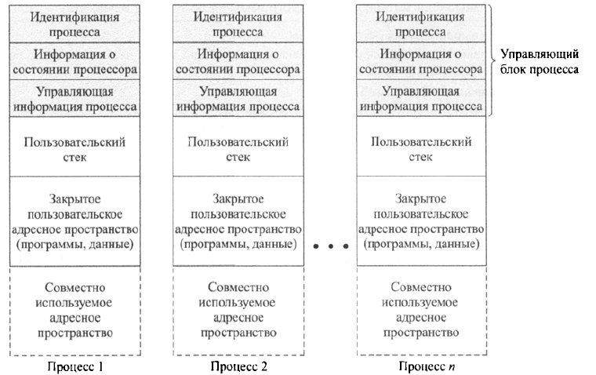

Slide 29
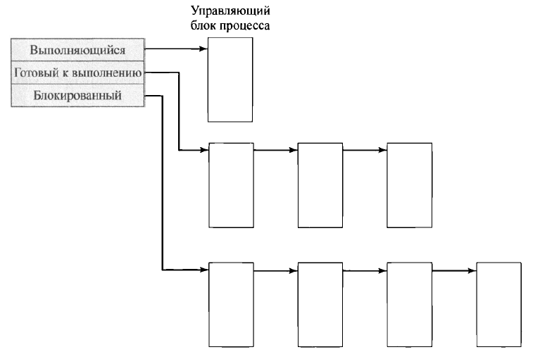
Управляющий блок процесса - это самая важная структура данных из всех имеющихся в операционной системе. В управляющий блок каждого процесса входит вся необходимая операционной системе информация о нем. Информация в этих блоках считывается и/или модифицируется почти каждым модулем операционной системы, включая те, которые связаны с планированием, распределением ресурсов, обработкой прерываний, а также осуществлением контроля и анализа. Можно сказать, что состояние операционной системы задается совокупностью управляющих блоков процессов.

Slide 30
Спасибо за внимание!

